Slide 1
5 сынып жаратылыстану
ІV Бөлім
ТІРІ ЖӘНЕ ӨЛІ ТАБИҒАТТАҒЫ ҮДЕРІСТЕР
Сабақтың тақырыбы:
Табиғаттағы зат айналымы

Slide 2
Сабақтың мақсаты:
5.4.1.1- өлі табиғатта болатын үдерістерді атау (табиғатта заттардың айналымы, тау түзілу, үгілу, климаттық үдерістер)
Бағалау критерийлері:
Білім алушы:
- Өлі табиғаттағы үдерістердің болу себебі мен салдарын сипаттайды

Slide 3
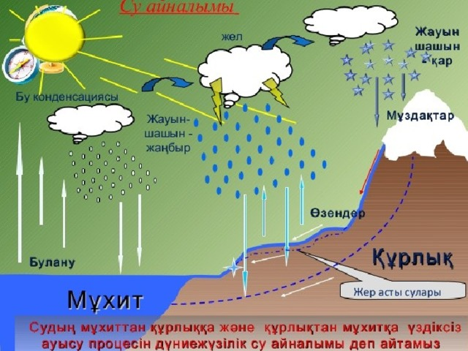

Slide 4
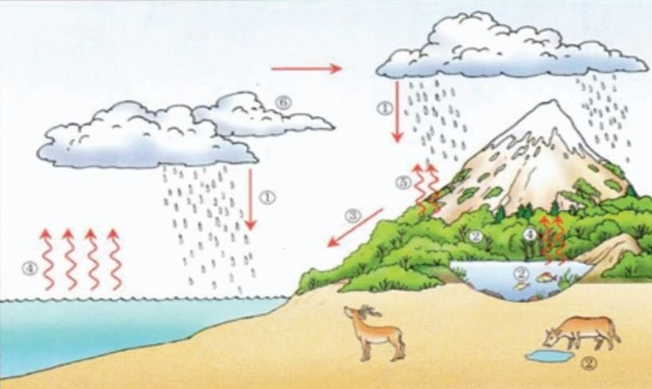
Тапсырма-1. Су айналымның сызбасына назар аударыңдар.Суреттен үлкен,кіші су айналымын табыңдар

Slide 5
Жауабы:
Кіші және үлкен су айналымы
Теңіздер, мұхиттар, көлдердің үстінен көтерілген су булары қайта сол жерге түседі
Буланған сулардың біразы алыстағы құрлыққа түседі

Slide 6
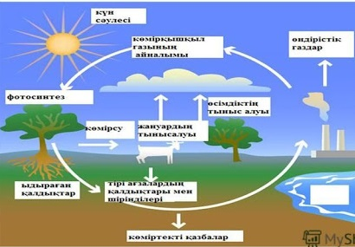
Тапсырма -2
Суретке қарап табиғаттағы қандай үдеріске жататаынын анықтап, маңыздылығын ата.

Slide 7
Жауабы:
Табиғаттағы көміртек айналымы.
Көміртегі өсімдіктер әлемінде ең қажеттісі, себебі, өсімдіктер өсу үшін оларға көміртегі қажет, олар көміртегін бойына сіңіріп оттегі бөліп шығарады, ал оттегі барлық тірі ағзаларға қaжет , олар онымен тыныс алады.

Slide 8
Балалар жер бетінде су және көміртегі айналымынан басқа да зат айналымдары бар, сондықтанда сабағымызды бекіту кезеңінде , бейнебаянға назар аударыңыздар. https://www.youtube.com/watch?v=s3mkDmBK6pU

Slide 9
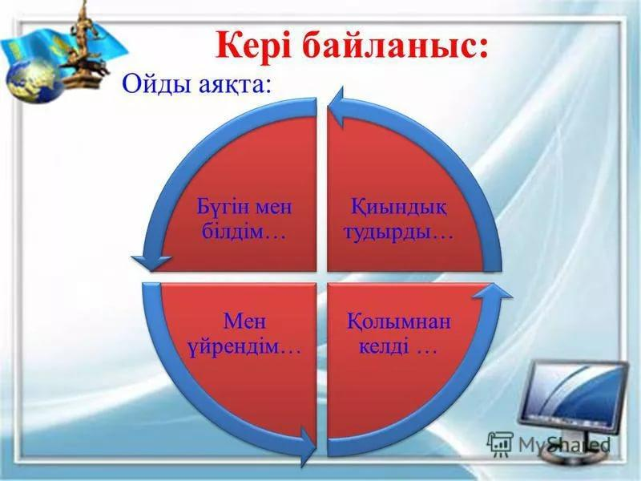

Slide 10
